Slide 1
Классный час в 3б и 3г классах
9б класс
Хайрисламов Артем,
Семенов Глеб.

Slide 2
Тема занятия.
Показать детям 3-их классов из чего состоят чипсы и газированный напиток «Coca-cola»;
Показать, как горят ингредиенты покупных чипсов;
Провести дегустацию натуральных домашних чипсов;

Slide 3
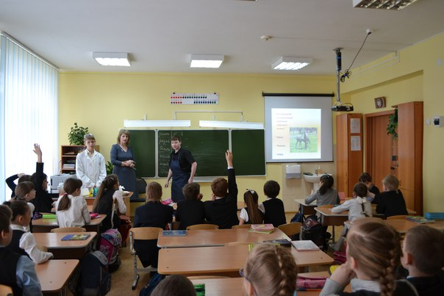

Slide 4
